Slide 1
POKOK BAHASAN
KLASIFIKASI SUMBERDAYA/GOODS
KARAKTERISTIK SUMBERDAYA/GOODS
PROBLEM PENGELOLAAN COMMONS POOL RESOURCES
KELEMBAGAAN DALAM PENGELOLAAN CPRs

Slide 2
KLASIFIKASI UMUM BARANG
Good Types | Excludability | Subtractability
Public Goods | No/difficult | No/low
Private Goods | Yes/easy | Yes/high
Commons pool Resources | No/difficult | Yes/high
Toll Goods/Club Goods | Yes/easy | No/low
Excludability: Mudah/tidak seseorang membatasi orang lain dalam memanfaatkan barang/sumberdaya alam
Subtractabilty:mudah/tidaknya sumberdaya alam/barang berkurang karena pemanfaatan (kemampuan dapat berkurang)

Slide 3
KLASIFIKASI................
Public goods: sumberdaya alam/komoditas/barang yang memiliki excludability dan subtractability rendah. Contoh: cahaya matahari
Private Goods: sumberdaya alam/komoditas/barang yang memiliki excludability dan subtractability tinggi. Contoh sawah, rumah pribadi
Commons-pool resources: sumberdaya alam/komoditas/barang yang memiliki excludability rendah dan subtractability tinggi. Contoh: hutan, laut, air tanah, air permukaan, padang gembala dll
Club goods: sumberdaya alam/komoditas/barang yang memiliki excludability tinggi dan subtractability rendah. Contoh: udara dalam ruangan

Slide 4
KARAKTERISTIK COMMONS-POOL RESOURCS
CPRs
Resource Systems → kemampuan ekosystems memproduksi resource unit, atau tempat dimana resource unit berada
Resource Unit → sesuatu yang dapat diekstraks atau diambil dari suatu CPRs
Subtractable
Non Excludable

Slide 5
KARAKTERISTIK...............
Non Excludable: karena sangat besar sehingga biaya untuk membatasi akses orang lain sangat mahal.
Mungkinkah memagari laut, hutan, pantai dll agar orang lain tidak bisa masuk?
Subtractable dan non excludable merupakan dua karakteristik penting CPRs yang harus diperhatikan dalam pengelolaan CPRs. Kesalahan pengelolaan akan membawa pada pengurasan (depletion) atau degradasi.

Slide 6
PROBLEM CPRs
Appropriation Problem
Provision Problem
Terkait dengan pemanfaatan CPRs yang non excludable dan subtractable
Terkait dengan pemeliharaan dan peningkatan kapasitas atau menghindari degradasi produksi CPRs
Appropriation externalities: kegiatan pemanfaatan oleh seseorang dapat mengurangi manfaat yang bisa diambil orang lain
1. Demand side: pemanfaatn CPRs melebihi kapasitas produksi akan menurunkan kemampuan produktivitas CPRs memenuhi kebutuhan pengguna
Assigment Problems: ketidakmerataan alokasi manfaat CPRs yang dapat memicu konflik
2. Supply side: setiap individu memiliki insentif untuk menjadi free rider, ingin mendapat manfaat dari CPRs tp tdk mau turut memelihara
Technological externalities: penggunaan suatu technologi oleh seorang user CPRs akan meningkatkan biaya penggunaan technologi lain yang dipakai user lain
Memaksa atau mengarahkan user agar ikut berpartisiasi dalam pemeliharaan/penjagaan CPRs
Mengatur user dan mengalokasikan resource unit yang subtractable scr adil

Slide 7
CPRs PROBLEM MODEL
Tragedy of the Commons
Prisenor’s Dilemma Game
The logic of Collective Action

Slide 8
The tragedy of the Commons
Artikel Garret Hardin yang terbit dalam Journal Science tahun 1968
Menggambarkan rezim pengelolaan sumberdaya alam akses terbuka (open access) dimana setiap individu yang memiliki akses terhadap sumberdaya alam yang bersifat langka akan terdorong (incentive) untuk meningkatkan intensitas pemanfaatannya demi mendapatkan economic return dalam jangka pendek. Keadaan seperti ini akan menyebabkan setiap individu mendapatkan manfaat yang semakin berkurang ------ the tragedy of the commons.
Ilustrasi Hardin: Padang gembala yang bersifat subtractable jika dikelola dengan akses terbuka akan mendorong setiap penggembala menambah hewan ternaknya untuk mendapatkan manfaat lebih banyak dari setiap penambahan hewan ternak. Jika tanpa kendali, situasi ini akan menyebabkan padang rumput tidak mampu mencukupi kebutuhan pakan ternak. Ternak akan kurus bahkan mati sehingga peternak mengalami kerugian --- ini sebuah tragedi kebersamaan

Slide 9
Prisoner’s Dilemma Game
Dua napi (A dan B) melakukan kejahatan bersama. Keduanya ditahan pada dua tempat yang berbeda dan satu sama lain tidak terjadi komunikasi. Kedua napi diinterogasi dan dihadapkan pada pilihan-pilihan sebagai berikut: 1) jika salah satu mengaku (misalkan A) yang lain (B) tidak, maka yang mengaku (A) akan bebas, yang tidak (B) akan dihukum 20 tahun; 2) jika A dan B mengaku, keduanya akan dihukum 10 tahun; 3) jika keduanya tidak mengaku, masing-masing akan dihukum 5 tahun.
Sebuah permainan yang menggambarkan prilaku manusia yang jika dihadapkan pada pilihan-pilihan akan cenderung pada pilihan yang lebih menguntungkan diri sendiri dan mengenyampingkan kerjasama untuk mencapai kepentingan bersama.
Terjadinya tragedi of the commons dikarenakan setiap individu mengutamakan kepentingan diri sendiri dan mengesampingkan kerjasama.

Slide 10
The Logic of Collective Action
Logikanya sebagai berikut: sekelompok orang yang terhimpun dalam sebuah grup, dimana masing-masing berfikir rasional dan memiliki kepentingan pribadi, akan susah bekerjasama mencapai tujuan bersama yang ditargetkan oleh grup tersebut keculai jika grup itu sangat kecil sehingga antar anggotanya bisa terjadi komunikasi yang intense.
Maksudnya: manusia cenderung bertindak mementingkan dirinya masing-masing sampai ada pihak yang memaksanya atau mengarahkannya bertindak demi kepentingan bersama.

Slide 11
CONTOH-CONTOH KASUS PERAN KELEMBAGAAN DALAM PENGELOLAAN SDA

Slide 12
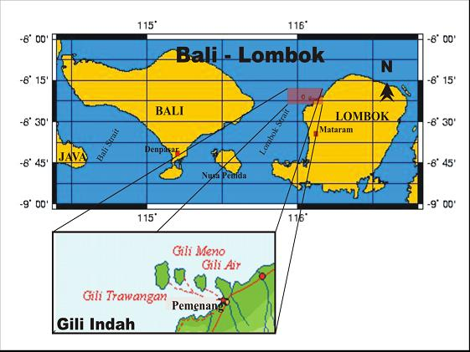
1. Peraturan Lokal (Awig-awig) Pengelolaan Pesisir di Gili Indah, Lombok Barat (resolusi konflik)

Slide 13
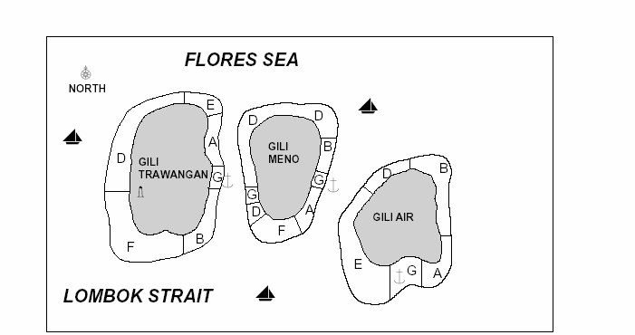
Zona Pengelolaan Pesisir Pantai Gili Indah Menurut Awig-awig

Slide 14
Proses Perubahan Awig-awig Resolusi Konflik

Slide 15
2. Peraturan Lokal (Awig-awig) mengenai larangan menangkap ikan dengan bahan peledak dan racun di perairan Gili Indah Lombok Barat
It merely consisted of three stipulations regarding blast fishing, as follows:
fishermen who capture fish using bombs or potassium or other poisonous substances will be arrested. In front of the fishermen’s society, SATGAS, and village officials, the arrested violator will be questioned with respect to their activities. They will then be requested to sign an agreement on not repeating the violation, and must pay a fine of up to Rp10,000,000 ($1,250). If they cannot afford to pay the penalty, they will be sent to the police to be processed according to formal law.
if the violators are rearrested and proven to have repeated the same violation, the fishermen’s society will destroy the fishing equipment used during the violation. Additionally, the violator must also repeat the first sanction.
If a third time offender is caught, he will be traditionally punished by enduring a severe “beating”

Slide 16
Proses Kemunculan Awig-awig anti blast fishing

Slide 17
Pola Monitoring dalam implementasi awig-awig anti blast fishing

Slide 18
Pola Penegakan Hukum (law enforcement) dalam implementasi awig-awig anti blast fishing

Slide 19
Aktor dan perannya dalam tata kelola (Governance) terumbu karang di kawasan perairan Gili Indah, Lombok Barat
SATGAS : Pengekan hukum, patroli dan pengawasan
Ecotrust dan APGA: Mengumpulkan, mengelola dan mengalokasikan dana konservasi
Pemerintah Desa: mediator dalam resolusi konflik
LMNLU: berperan pada collectoive choice level, membuat aturan dan pengawasan
BKSDA: simbol pengakuan pemerintah
Nelayan Gili Indah: ?????

Slide 20
3. Seke System untuk mengalokasikan sumberdaya secara adil di Sangi Talaud, Sulawesi Utara
Days | Fishing Locations
 | Seke 1 (Tatumbango) | Seke 2 (Binuwu) | Seke 3 (Mangareng) | Seke 4 (Lanteke)
Monday | Ramenusa | Balaba | Lembo | Lumairo
Tuesday | Lembo | Lumairo | Lembe | Ramenusa
Weds. | Lembe | Ramenusa | Kampiun | Lembo
Thursday | Kampiun | Lembo | Balaba | Lembe
Friday | Balaba | Lembe | Lumairo | Kampiun
Saturday | Lumairo | Kampiun | Ramenusa | Balaba

Slide 21
Posisi dan Fungsi Anggota Seke
Lekdeng (seke member) has a specific position and function, recognized according to the following titles: Tatalide, Seke Kenkang, Matobo, Mandora and Mondoreso.
Tatalide means members whose task is to hold a talontong (a stick used to keep seke in an upright position) and shake it to keep fish that have been caught inside of the seke so that they do not escape.
Seke Kengkang refers to members who have to put seke into the sea, following the command of the seke operation leader.
Matobo are members who must dive and see the positions of schooling fish before the seke is put into the sea.
Mandora are members who distribute the fish catch among members.
Mendoreso are the treasurers of seke organizations. Each member of a seke group will receive a different portion of the harvested fish according to their status

